Slide 1

Basic JavaScript
Variable
Key-Words
Data Types
ParseInt & ParseFloat
If-else
Switch case
Array
Loop
Simple Problem solving task
MD GIAS UDDIN
Sr. Web Instructor (Programming Hero)

Slide 2
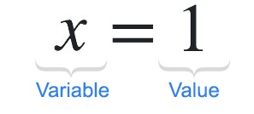
Variable
ভেরিয়েবল বলতে এমন কিছুকে বোঝানো হয়ে থাকে যার মান সময়ের সাথে সাথে বদলানো যায়। যার মান সময়ের সাথে সাথে বিভিন্ন ভাবে প্রভাবিত হতে পারে |
ভেরিয়েবল হচ্ছে কম্পিউটার মেমোরি একটি নির্দিষ্ট জায়গা যেখানে বিভিন্ন মান সংরক্ষণ করে রাখা যায়

Slide 3
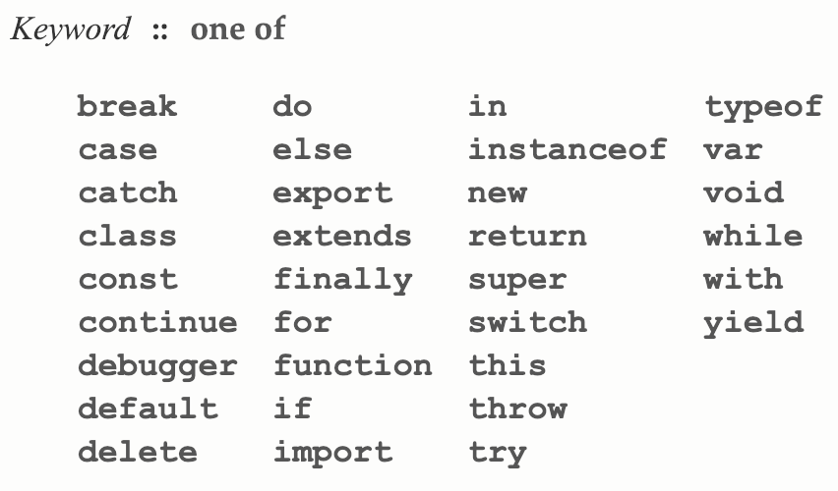
Key Words

Slide 4
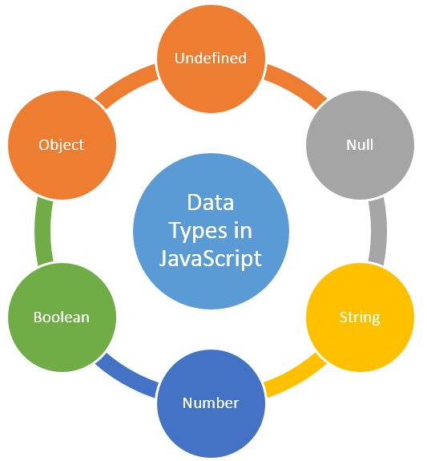
Data Types

Slide 5
parseFloat parseInt
// *parseFloat parseInt
var num1 = 70.78;
var num2 = 70;
var sum = num1 + num2;
console.log(parseInt(sum));
// console.log(parseFloat(sum));

Slide 6
IF/ELSE statement
ধরি নায়ক = "হিরো আলম";
যদি (নায়ক == "হিরো আলম"){
দেখাও (“ মারবো বগুড়ায় লাশ পড়বে মাগুরায় ");
}
নাহলে যদি (নায়ক == "মিঠুন "){
দেখাও (“ মারব এখানে লাশ পড়বে শশানে ");
}
নাহলে{
দেখাও (“ মারামারি করা একদম উচিৎ না ");
}

Slide 7
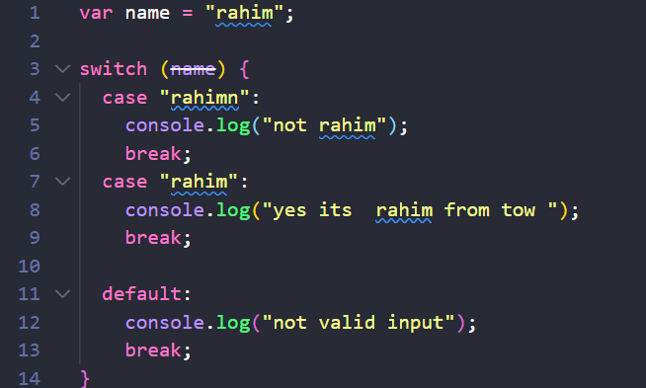
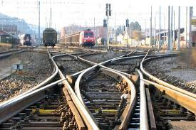
Switch Statement

Slide 8
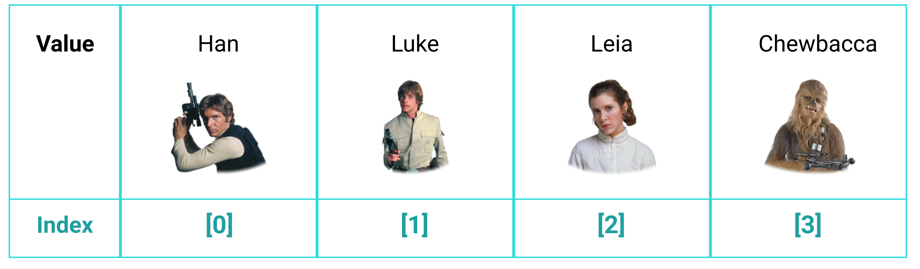
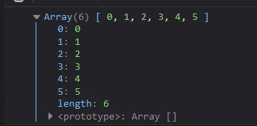
Array

Slide 9
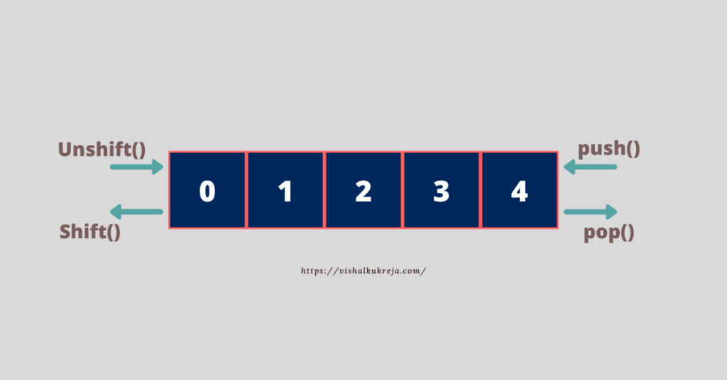
PUSH , POP, SHIFT & UNSHIFT

Slide 10

LOOP
for( initialization; condition; step value ){
code block;
}

Slide 11
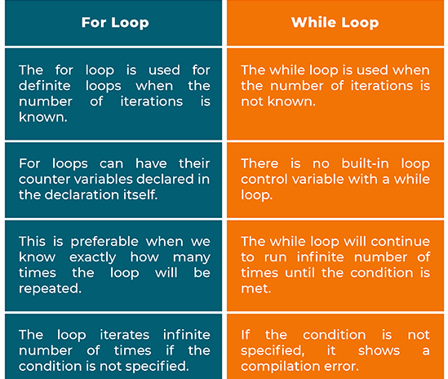
While Loop
var i=0;
while (i < 10) {
console.log(i);
i++;
}

Slide 12
Problem Solving Task
1.গ্রেড মেকিং এর বাকি অংশটুকু করে ফেলতে হবে নিজে নিজে
২. এমন একটা প্রোগ্রাম লিখো যেখানে একটা নম্বর ইনপুট করলে কনসোল এ বলে দিবে যে এইটা জোর নাকি বিজোড়
৩. একটা এরে থাকবে এরে এর মধ্যে ১-২০ পর্যন্ত নম্বর গুলা এলোমেলো থাকবে আপনার কাজ হবে ক্রোম অনুসারে সাজানো
৪.এমন একটা প্রোগ্রাম লিখো যেখানে নম্বর ইনপুট করলে বলে এইটা লিপ ইয়ার কি না ?
৫. ১-৫০ এর মধ্যে ৩ এবং ৫ দিয়ে বিভাজ্য সংখ্যা গুলা বের করো
var friends = ["rahim", "karim", "abdul", "sadsd", "heroAlom"];
৬.উপরে এর এরে থেকে যেখানে ৫ টা ফ্রেন্ড এর নাম এর মধ্যে বড়ো নাম কোন ফ্রেন্ড এর খুঁজে বের করা
var numbers = [1, 2, 3, 3, 4, 4, 5, 6, 7, 8, 9, 10];
৭. উবের পরের এরে থেকে ডুপ্লিকেট নম্বর গুলা বাদ দিয়ে উনিক নম্বর গুলা বের করতে হবে
8. উপরের আরে থেকে সব থেকে বড়ো নম্বর কোনটা বের করো

Slide 13

MD GIAS UDDIN
Sr. Web Instructor (Programming Hero)

